Slide 1
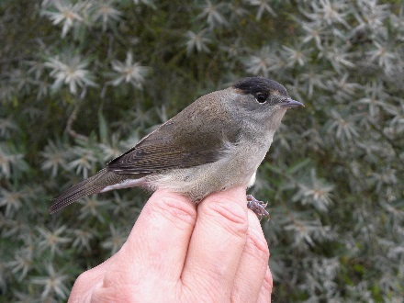
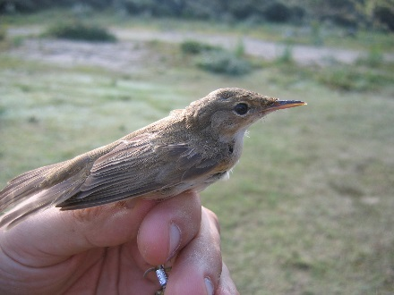
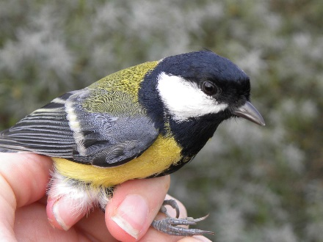
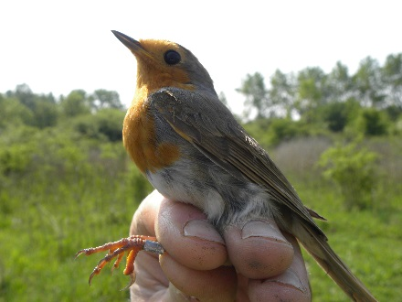




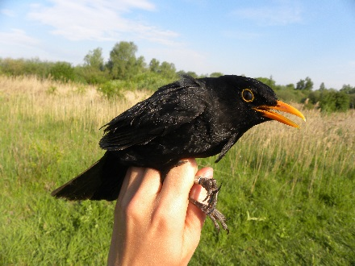


Atelier ‘Reporting STOC Capture’
Indicateurs locaux de fonctionnement des populations d’oiseaux communs à partir de données de baguage
Mais pourquoi ?
Pierre-Yves HENRY (henry@mnhn.fr)
Responsable du STOC Capture / porteur projet DEMOSPACE
Avec le soutien de:

Slide 2
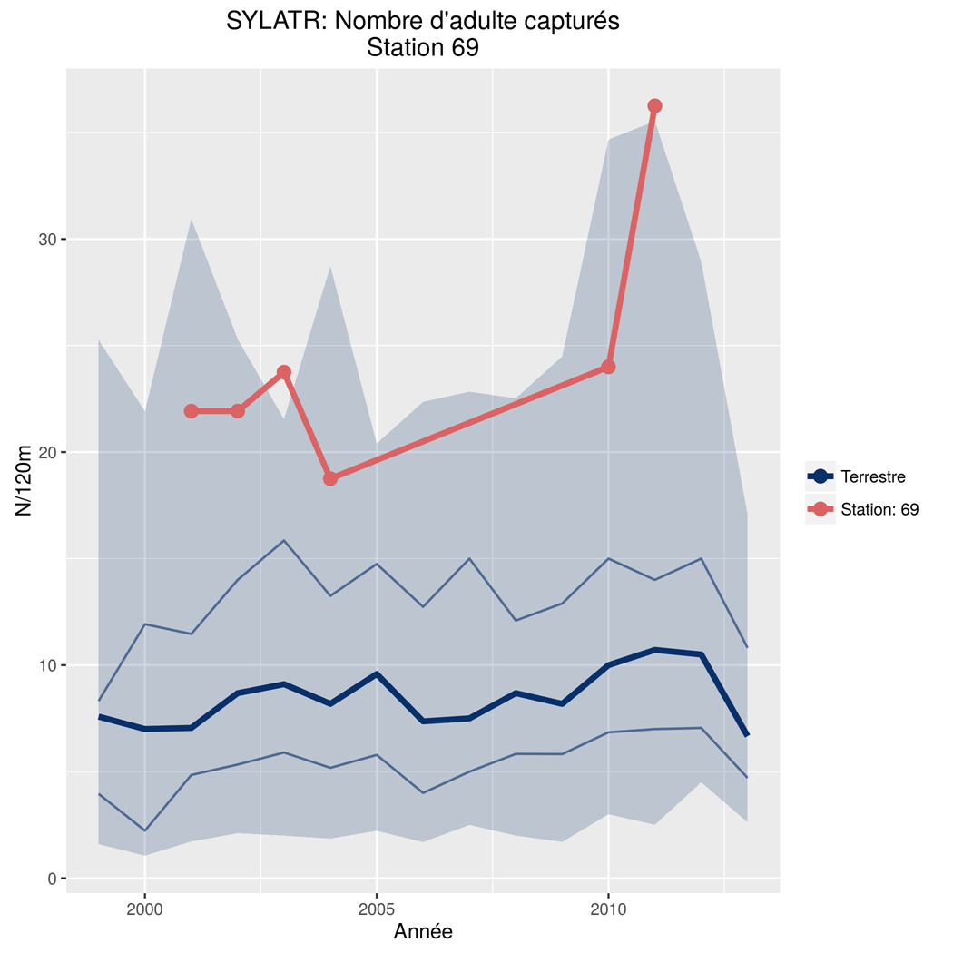

Pourquoi vouloir des indicateurs locaux ?
Pour que vous puissiez (enfin!) comparer le fonctionnement des populations que vous suivez (station):
À une REFERENCE nationale
Entre sites
Nombre d’adultes de Fauvette à tête noire
Station 69 & référence
Nb adultes (+1A) / 120 m de filets – 6h
Pour en inférer de potentielles particularités de votre site:
Permanentes (difficile à interpréter)
Années

Slide 3
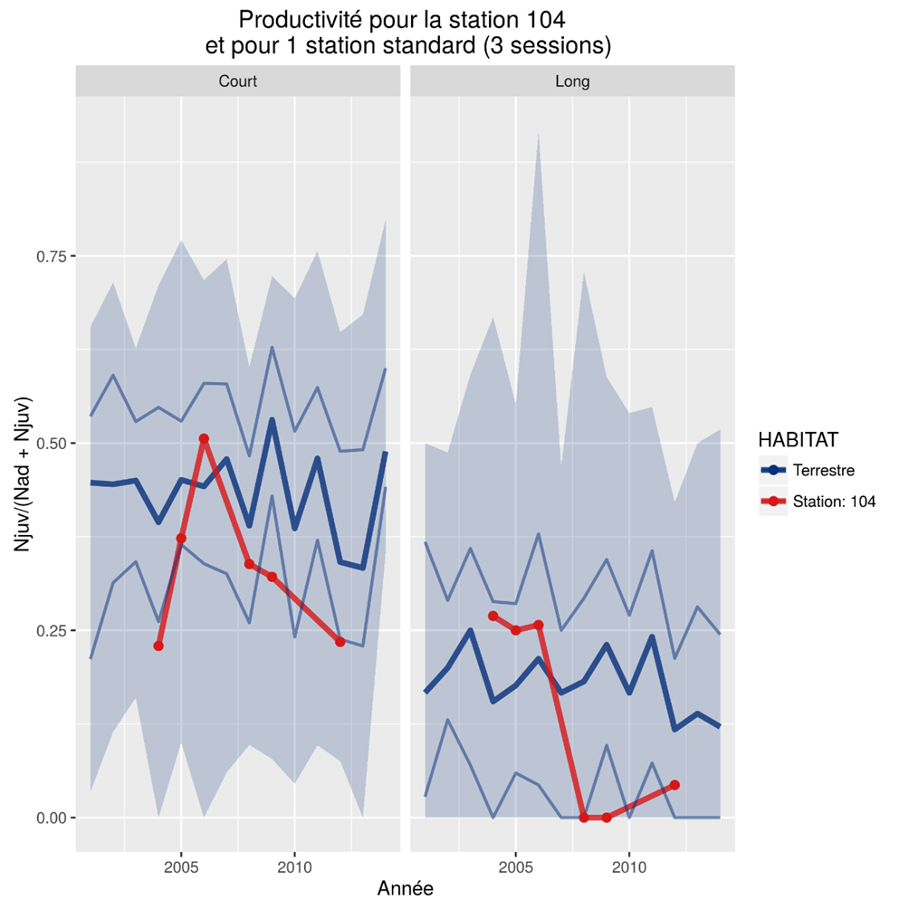
Pourquoi vouloir des indicateurs locaux ?
Productivité de station 104
& référence (3 sessions)
Pour que vous puissiez (enfin!) comparer le fonctionnement des populations que vous suivez (station):
À une REFERENCE nationale
Entre sites
Résidents & migrateurs courte distance
Migrateurs longue distance
% de juv
Pour en inférer de potentielles particularités de votre site:
Permanentes (difficile à interpréter)
Certaines années
Années

Slide 4



Postulats pour cette approche
VOUS n’avez rien à faire (enfin si… baguer… puis réfléchir !)
Le CRBPO produit les indices pour vous, annuellement
PAS de test statistique
Que de l’interprétation visuelle
Mais donc pas de résultat de test (cf. signif. / pas signif…)
Mieux vaut quelque chose que rien

Slide 5
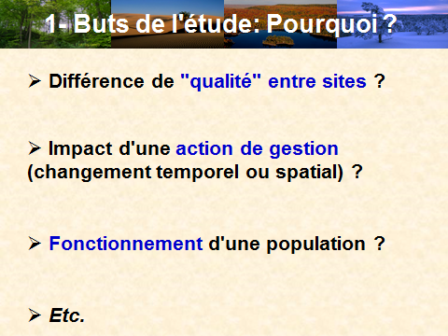
Dans la suite du stage théorique…

Slide 6
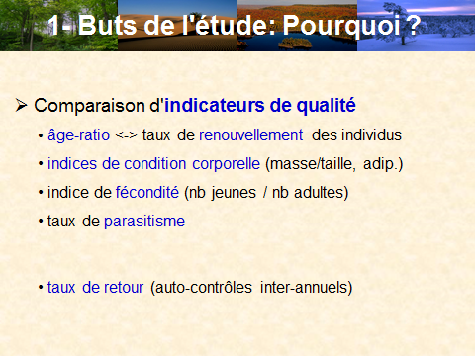
Dans la suite du stage théorique…

Slide 7
Dans la suite du STOC GESTION
But: permettre la modification d’habitat dans le cadre de plans de gestion pour que les données STOC Capture puissent servir à l’évaluation locale de l’impact de la gestion
Principe:
  Option minimale: Comparaison AVANT / APRES
Gestion
2014
2015
2016
2017
2018
Station
STOC
STOC GESTION
Avec données nationales servant de REFERENCE
pour les variations inter-annuelles

Slide 8
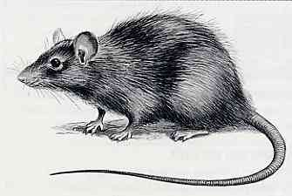
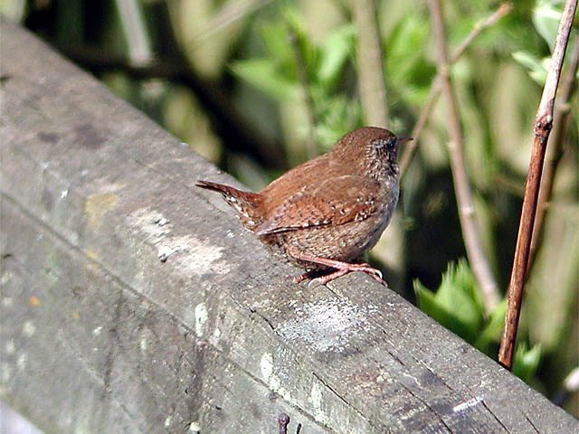
Dans la suite du STOC GESTION
Évolution de l’indice d’abondance du troglodyte
(1996=100)
Station
Référence GB
Référence FR
Kerbiriou & Julliard

Slide 9
Dans la suite du STOC GESTION
  Option idéale: Comparaison AVANT / APRES + AVEC / SANS
Gestion
2014
2015
2016
2017
2018
Station 1: GESTION
STOC
STOC GESTION
2014
2015
2016
2017
2018
Station 2:
référence locale (STOC Standard)
STOC
REFERENCE LOCALE
REFERENCE NATIONALE

Slide 10
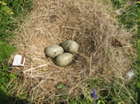
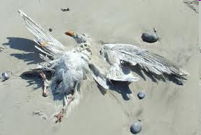

Mais indicateurs de quoi ?
Dynamique d’une population « locale »:
Combien d’adultes ?
Nb. ad. capturés
Quelle condition corporelle ?
Combien de jeunes par adultes ? Productivité
= % de juv.
Naissance
IMmigration
Mort
Emigration
Population locale
Quelle condition corporelle ?
Combien d’adultes reviennent ?
Taux de retour interannuel
Combien de nouveaux adultes ?
% de 2A
Recrutement
Survie locale

Slide 11




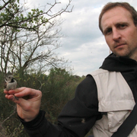
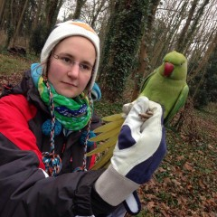
Possible grâce à…
Tous les bagueurs, aide-bagueurs
Persévérance sur le STOC Capture
D. Couvet, R. Julliard, P. Fiquet, O. Dehorter
Soutiens financiers à long terme
Soutien au projet DEMOSPACE
Romain LORRILLIERE
(chercheur)
Manon GHISLAIN
(doctorante)

